Slide 1
Shell
Cochiorca Oana Maria
Horga Daria
Universitatea din Bucuresti​
Departamentul de Informatica​
Sisteme de operare​
2023-2024

Slide 2
Outline
Descrierea problemei
Specificația solutiei​
Design
Implementare​
Experimente​
Concluzii​

Slide 3
Descrierea problemei
Contextul general: implementarea unui shell simplu în limbajul de programare C
Scopul acestuia este de a implementa o interfață între utilizator și sistemul de operare, permitându-le să interacționeze prin introducerea de comenzi
Ce se urmareste?
Executia eficienta a unor comenzi simple ( ls, cd etc.).
Executia unor comenzi mai avansate(pipe-uri).
Suport pentru utilizatori pentru a-i ajuta să înțeleagă modul de funcționare al shell-ului și comenzile disponibile.

Slide 4
Specificatia solutiei Caracteristicile prototipului
Comenzi de bază: implementarea unor comenzi simple de manipulare a directoarelor și fisierelor ( stergere, copiere, creare)
Ștergerea terminalului: oferă o comandă pentru a curăța ecranul terminalului
Redirecționare: execuția de comenzi externe și redirecționarea input-ului și output-ului în funcție de necesități

Slide 5
Specificatia solutiei Caracteristicile prototipului
Pipes: execuția mai multor comenzi într-o succesiune prin crearea de canale de comunicare
Istoric: implementarea comenzii history pentru afișarea comenzilor anterioare
Funcție ajutor : furnizează o listă a comenzilor disponibile in shell
Gestionarea adecvată a comenzilor: citirea de la intrarea standard, parsarea șirului de comenzi si executarea acestora

Slide 6
Specificatia solutiei
UX/ UI design:
Utilizatorul interacționează cu terminalul
Bibliotecile folosite:
Biblioteci standard C – pentru funcții de bază, operații pe șiruri și lucrul cu fișiere și directoare
Plan de evaluare cu metrici specifice prototipului:
Testarea timpului de parsare și executare a anumitor comenzi
Măsurarea utilizării memoriei

Slide 7
Design
Mecanisme si alegerea acestora:
Fork(): utilizarea funcției oferă posibilitatea de a executa concurent diferite secțiuni ale codului, creând astfel noi procese care pot evolua independent
Execvp():execuția unei noi imagini a procesului permite rularea comenzilor definite de utilizator
Pipe-uri: facilitează comunicarea între procese și redirecționarea ieșirii unui proces către intrarea altuia
Alocare dinamică de memorie: folosirea unor funcții precum malloc și realloc pentru stocarea argumentelor comenzilor și altor structuri de date dinamice, oferind adaptibilitate si flexibilitate. Memoria alocată este eliberată folosind free pentru a evita scurgerile de memorie
Tratarea erorilor: afișarea de mesaje de eroare utilizatorului și întoarcerea unor valori specifice pentru a indica succesul sau eșecul execuției funcțiilor. Furnizează informații utile despre eventualele probleme apărute în timpul execuției

Slide 8
Implementare Descrierea componentelor software ale proiectului
Interfața cu utilizatorii: funcția “readline” este utilizată pentru a citi linia de comanda de la utilizator, oferind, de asemenea, funcționalitate de istoric pentru a recupera comenzile anterioare.
Parsarea comenzilor: programul primește o linie de comenzi de la utilizator și le descompune într-un vector de argumente, folosind funcția strtok()
Executarea comenzilor: Funcția executeCommand determină tipul comenzii și o direcționează către funcția corespunzătoare (ex. changeDirectory, listFiles, etc.).În cazul în care comanda nu corespunde niciunei funcții definite, aceasta este tratată ca o comandă externă și este executată într-un proces copil.
Comenzile specifice: Există funcții dedicate pentru operațiuni specifice precum schimbarea directorului (changeDirectory), listarea fișierelor (listFiles), copierea fișierelor (copyFiles), crearea de directoare (createDirectory), ștergerea directoarelor (deleteDirectory), ștergerea fișierelor (deleteFile), curățarea terminalului (clearTerminal).
Redirecționarea Intrării/Ieșirii și Pipe-uri: Funcțiile executeCommandWithIO și executeCommandsWithPipes permit redirecționarea intrării și/sau a ieșirii pentru a permite utilizatorului să gestioneze fluxurile de date între comenzi

Slide 9
Implementare
Biblioteci importante :
“#include <readline/readline.h>”, “#include <readline/history.h>” pentru citirea liniei de comandă și pentru istoric
“#include <dirent.h>” pentru implementarea comenzii ls
Limitari:
La nivel de comenzi logice, avem 2 tipuri: &&, |, însă nu se pot evalua comenzi care să le conțină pe amândouă
Lipsesc functionalități mai complexe și avansate caracteristice shell-ului bash
Probleme tehnice cu care ne-am confruntat:
Alocarea și eliberarea ineficientă a memoriei
Implementarea funcționalității de pipe-uri din cauza unei gestionări ineficiente a redirecționării între procese.

Slide 10
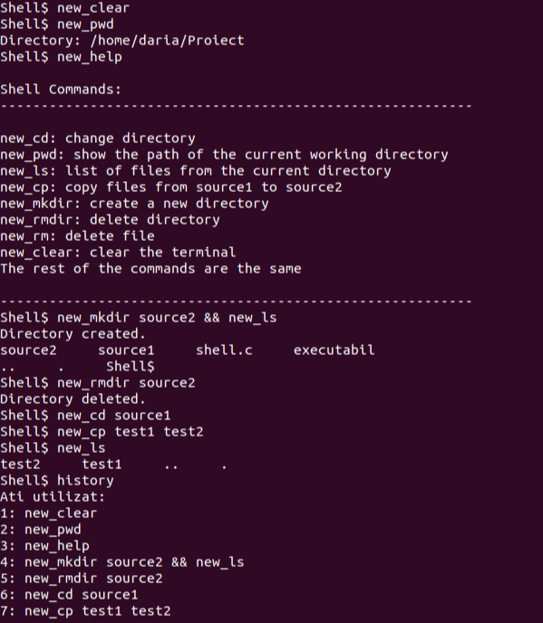
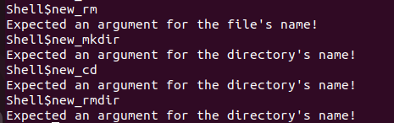
Use cases

Slide 11
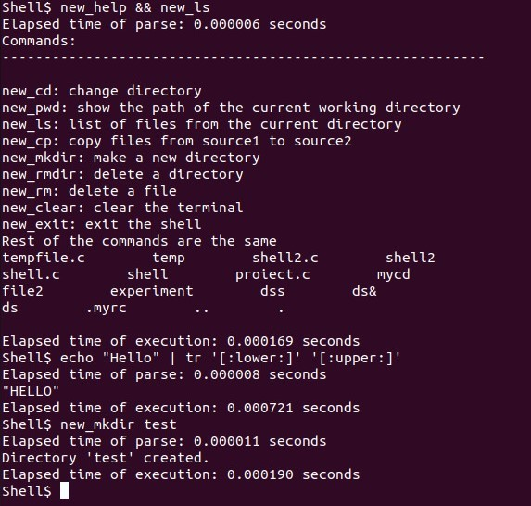
Experimente
Caracteristici Hardware:
Număr de core-uri: 3
Memorie RAM: 3,8 GB
Caracteristici Software:
Sistem de operare: Linux
Pentru rulare:
inainte de compilare se instaleaza GNU Readline
gcc –o executabil shell.c -lreadline
Suspendarea programului: comanda new_exit sau CTRL+C
Datele experimentale:
Pentru evaluarea performanței, am măsurat timpul de parsare și executare a anumitor input-uri, având diferite dimensiuni. Am utilizat funcția clock() din biblioteca <time.h>, care măsoară timpul de procesor pentru a obține datele experimentale.
Evaluarea a inclus input-uri de diverse dimensiuni pentru a obține o imagine completă a performanței sistemului în diferite scenarii de utilizare. Măsurătorile au fost realizate pentru a evalua eficiența implementării funcționalităților, cu accent pe timpul de parsare și executare al comenzilor introduse în shell.

Slide 12
Experimente
Am utilizat Valgrind, un instrument de analiză a memoriei și de profilare pentru programarea software pentru identificarea scurgerilor de memorie, utilizarea acesteia nedefinită și alte erori.
Heap summary furnizează informații cu privire la starea alocărilor și dealocărilor de memorie efectuate de către program în timpul execuției. Rezultatul nostru:
in use at exit(memoria este încă alocată (în uz) în momentul încheierii programului): 208,613 bytes in 243 blocks
total heap usage(numărul total de alocări și eliberări de memorie efectuate în timpul execuției programului): 465 allocs, 222 frees, 229,308 bytes allocated

Slide 13
Concluzii
Shell-ul este conceput astfel încât să ofere un mediu interactiv pentru interacțiunea cu sistemul de operare, oferind simultan o serie de comenzi esențiale și funcționalități utile. Componentele sale sunt concepute să ofere o experiență de utilizare eficientă și să ofere posibilitatea de extindere pentru funcționalități viitoare.
Realizarea acestui proiect ne-a oferit ocazia să aplicăm diverse concepte și abordări specifice dezvoltării software în limbajul C și lucrului cu sistemul de operare, consolidându-ne cunoștințele în acest domeniu.

Slide 14
Mulțumim!

